Slide 1
Муниципальное бюджетное образовательное учреждение «Кученяевская основная общеобразовательная школа»
«Пертьпельксэнь образось Анатолий Эскинэнь, Павел Любаевень тиринь литературань поэттнэнь ды Сергей Есенинэнь рузонь поэтэнть произведениясост» теманть коряс.
(5-це классо келень ёрокчинь кастомань урок )
Уроконть анокстызе:
эрзянь келень ды литературань тонавтыцясь
Добрынкина Ольга Александровна

Slide 2
Уроконь цельтне:
Обучающейть:
- келейгавтомс тонавтницятнень содамочист Любаевде, Эскиндэ ды Есениндэ.
- кемекстамс поэтической изобразительной келень приемтнэнь мукшномо ды явномо.
Воспитательнойть:
-тонавтомс пертьпельксэнть мазычинзэ нееме,вечкеме ды ванстомо тиринь ёнксонть.

Slide 3
Предполагаемой результатнэ:
Личностнойть:
- тиринь ёнксонтень вечкемань кастомась;
- маштомс вейсэ важодеме, веке-вейкень кунсоломо;
Предметнойть:
- Маштомс мельстуезь поэтической произведениянь ловномо, теманть ды идеянть явомо.
Метапредметнойть:
- путомс карадо-каршо мокшэрзянь ды рузонь стихотворениятнень;
-маштомс эсь важодемантень питнень путомо.

Slide 4
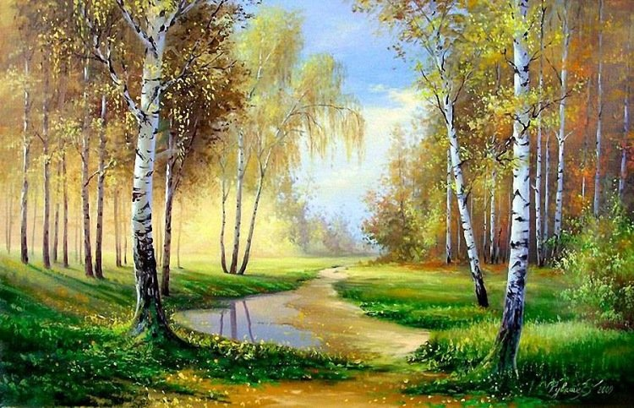
Эпиграфось:
Вант, ашо килеесь
Сюлмась пиже паця,
Сон ашти икелень,
Прок вечкевикс патям
П. Любаев

Slide 5
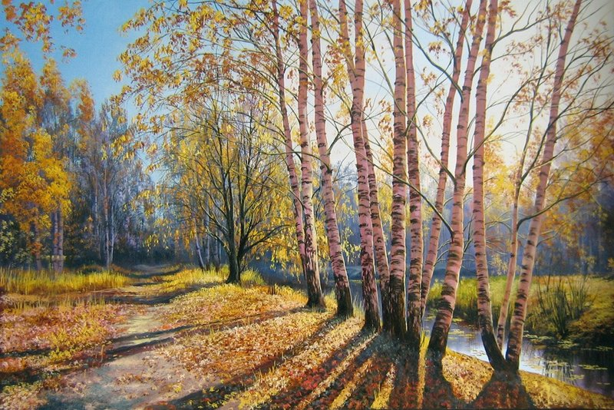
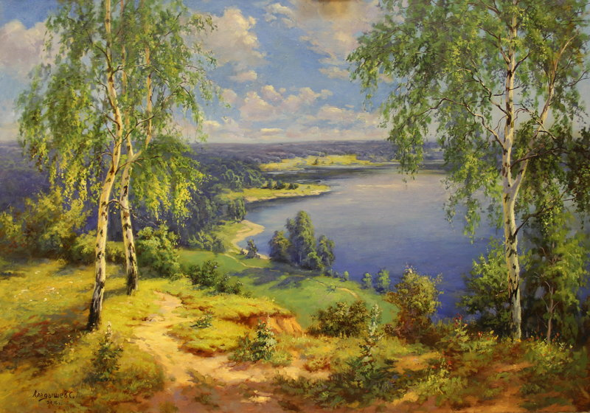

Slide 6
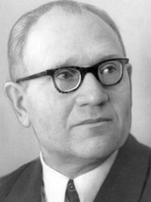
Любаев Павел Кириллович

Slide 7
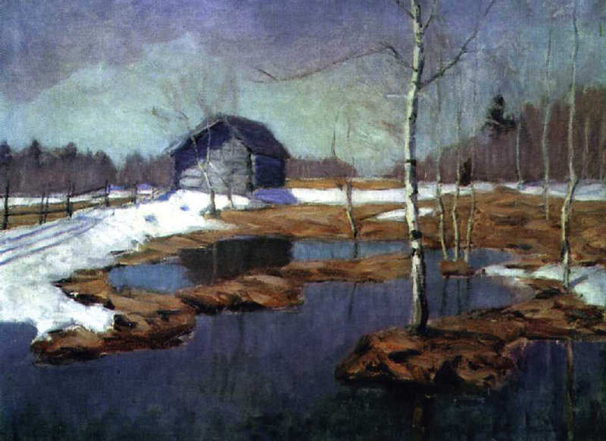
Тундо
Менельсэ ёндолось вергедсь,
Тусь виев пиземе жойсэ,
Телень ашо шубась пергедсь,
Ушось эри тундонь койсэ.
Ловонть алдо лиси нарось –
Тундонь од пиже панарось.
Панжовсть весе эрьктне, лейтне,
Эзгаст капшазь уить эйтне.
Лангсек-лангсек, теке ардыть,-
Ардыть ков-бути, кенярдыть.
Лисить озимтне сурсемекс,
Эйкакштненеь тейсть нурсеметь.
Тундось манейгавты ушонть,
Од эрямо таго ушодсь.

Slide 9
Эсенек Цельтне :
- ванномс, кодат ёжомарямост пертьпельксэнтень ульнесть П.Любаевень, А. Эскинэнь ды рузонь содавикс поэтэнть С. Есенинэнь.
- ванномс, кодат выразительно- изобразительной средстват сайнесть поэттнэ, штобу невтемс тиринь пертьпельксэнть мазычинзэ (эпитетт, метафорат, сравненият, олицетвореният).
- невтемс, мезес тонавтыть ловнозь стихотворениятне.

Slide 10
Эсенек Цельтне :
- ванномс, кодат ёжомарямост пертьпельксэнтень ульнесть П.Любаевень, А. Эскинэнь ды рузонь содавикс поэтэнть С. Есенинэнь.
- ванномс, кодат выразительно- изобразительной средстват сайнесть поэттнэ, штобу невтемс тиринь пертьпельксэнть мазычинзэ (эпитетт, метафорат, сравненият, олицетвореният).
- невтемс, мезес тонавтыть ловнозь стихотворениятне.

Slide 11
ИЗОБРИЗИТЕЛЬНО- ВЫРАЗИТЕЛЬНОЙ СРЕДСТВАТНЕ
метафора эпитет
олицетворения сравнения

Slide 12
Изобразительно-выразительной средстватне:
Метафоракс ловови истямо валось, конасонть вейке предметэнть ёнксонзо эли действиязо кандовить лия предмет лангс седе мазыйстэ, образнойстэ ёвтамонь кисэ.
Олицетворениякс ловови метафорась, конаньсэ невтеви, кода аволь живой предметэнть эли явлениянть лангс кандовить эрикс существанть ёнксонзо эли кодамояк действиянть теемазо.
Эпитетэсь- художественной произведениянь сюпалгавтыцянь вал, конасонть тешкстави кодамо-бути предметэнь эли явлениянь башка ёнкс, ды тень вельде сон неяви седе редявиксстэ.
Сравнениясь – сёрмадомань истямо лув, зярдо художественной произведениясонть мезесь-бути вейкесь аравтови омбоценть ваксс, ды тень вельде тешкстави се ёнксось, мезесь авторонть мелензэ коряс.

Slide 13
Кужова важодема.
1-це кужось – Любаевень « Тундо» стихотворенись
2-це кужось – Есенинэнь «Черемуха» стихотворениясь.
Анализэнь планось:
1 Ловномс стихотворениятнень мельстуезь.
2 Валонь коряс важодема.
3 Кодамо стихотворениянть темазо. (пертьпельксэсь)
4 Мезде кортави стихотворениянесэ? ( Тундодо, пертьпельксэнь сыргоземадо).
5 Вансынек, кодат тюст сайсть сёрмадыцятне. ( Любаев: ашо, пижэ. Есенин: сырнень ды сиянь)

Slide 14
Изобразительно-выразительной средстватне
Любаев. Эпитетт: виев пиземе, ашо шубась, пиже панарось; метафорат: ушось эри, лиси нарось, капшазь уить, эйтне кенярдыть; сравнениясь: …, уить теке ардыть.
Есенин. Эпитетт: черемуха душистая, зелень золотистая, кисточка атласная, ручей серебряный; метафора: ручей поёт песенки; олицетворения: зелень горит, сияет в серебре; сравненият: душистая черёмуха сравнивается с девицей красой, золотистые ветви с кудрями, кисточки атласные с серьгами.
Выводось
- Художественной средства вельде поэттнэ невтить пертьпельксэнть мазычинзэ ды эсест вановксост пертьпельксэнтень.

Slide 15
.Рефлекциясь.
Течи уроксонть:
Мон карминь содамо ……
Монень ульнесь стка …….
Монень пек мельстусь …….
Монь ули мелем …………

Slide 16
. Кудов кармавтомась:
тонавтнемс наизусть 1-ке стихотворения, конась тусь мелезэнк.
Вастовомазонок.

Slide 17
.Инеськеть! Ловнодо мокшэрзянь стихотвореният!

